Slide 1
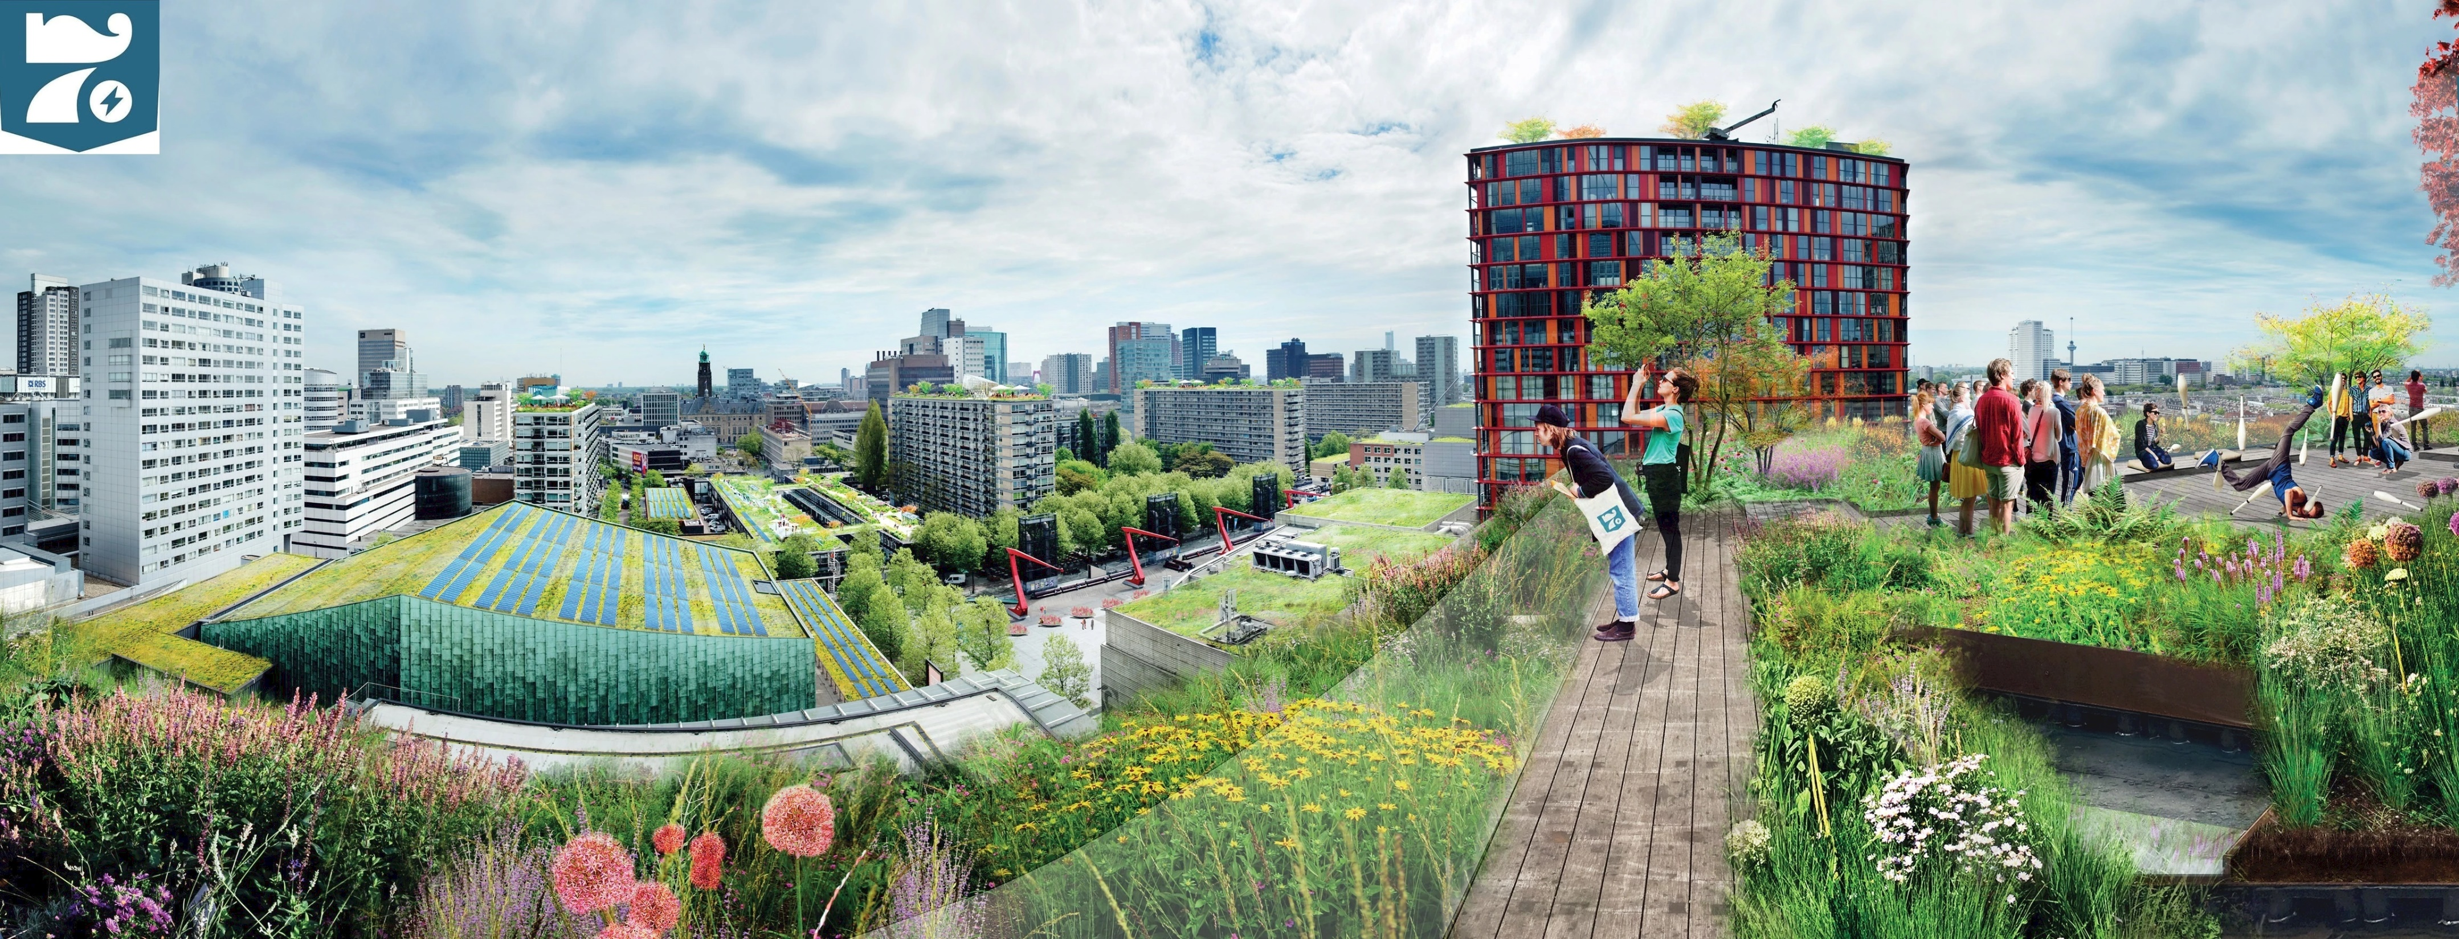
IBS De Leefbare Stad
07-10-2021
Jaar 3 – Periode 1
Les 4
Water en energie

Slide 2
Periode-opdracht Gijs de kort
Ga op zoek naar voorbeelden in je eigen stad van maatregelen die zijn genomen om jouw leefomgeving klimaatbestendiger te maken.
Maak eigen foto’s van de voorbeelden.
Maak een presentatie van de informatie die je hebt gevonden en geef een toelichting op de voorbeelden (hoe werkt het én zou je mogelijke aanvullingen of alternatieven kunnen bedenken).
Iedere week presenteert een van jullie zijn bevindingen (we maken vandaag een planning)
Presentatie duurt minimaal 15 minuten en heeft én bevat daarnaast een korte opdracht voor de groep(sleden)
Planning:
7-10: Gijs & Gijs & Charlotte
21-10: Geerthe & Yord
4-11: Levi & Reinier

Slide 3
Deltaplan Ruimtelijke Adaptatie
Gezamenlijk plan van gemeenten, waterschappen, provincies en het Rijk.
Het plan versnelt en intensiveert de aanpak van:
wateroverlast
gevolgen van overstromingen
hittestress
droogte

Slide 5
Mitigatie & Adaptatie
Klimaatmitigatie
Het beperken en zo mogelijk terugdringen van de opwarming van de aarde
Klimaatadaptatie
Het aanpassen van de omgeving aan de gevolgen van de klimaatverandering
Beide nodig!
Voorkomen van opwarming en nemen van maatregelen beide nodig, hoe minder van het een, des te meer is er nodig van het ander….

Slide 6
Klimaattrends en effecten op de sectoren
Trends:
Het wordt warmer;
Het wordt natter;
Het wordt droger;
De zeespiegel stijgt;

Slide 8
Opdracht voor deze week
Klimaateffectatlas kent verschillende kaartverhalen. De kaartverhalen ‘Wateroverlast’ & ‘Hitte’ zijn onderwerp van deze opdracht
Lees de beide kaartverhalen volledig (alle onderdelen), Zoek op wat je niet berijpt en stel een vraag als je het niet kunt vinden.
Werk je plangebied (met directe omgeving) uit in een onderzoeksrapport waarin je duidelijk en met kaartmateriaal een analyse maakt van ‘wateroverlast’ en ‘hitte’. Zorg er voor dat het verhaal los te lezen en te begrijpen is.
Nadruk ligt op de huidige en verwachte situatie (niet op de oplossingsrichtingen).
Je onderzoek is minimaal 6 pagina’s groot en mail uiterlijk 6 oktober je product naar s.weijermars@yuverta.nl
https://www.klimaateffectatlas.nl/nl/kaartverhalen

Slide 9
Periode-opdracht Gijs Kroot
Ga op zoek naar voorbeelden in je eigen stad van maatregelen die zijn genomen om jouw leefomgeving klimaatbestendiger te maken.
Maak eigen foto’s van de voorbeelden.
Maak een presentatie van de informatie die je hebt gevonden en geef een toelichting op de voorbeelden (hoe werkt het én zou je mogelijke aanvullingen of alternatieven kunnen bedenken).
Iedere week presenteert een van jullie zijn bevindingen (we maken vandaag een planning)
Presentatie duurt minimaal 15 minuten en heeft én bevat daarnaast een korte opdracht voor de groep(sleden)
Planning:
7-10: Gijs & Gijs & Charlotte
21-10: Geerthe & Yord
4-11: Levi & Reinier

Slide 10
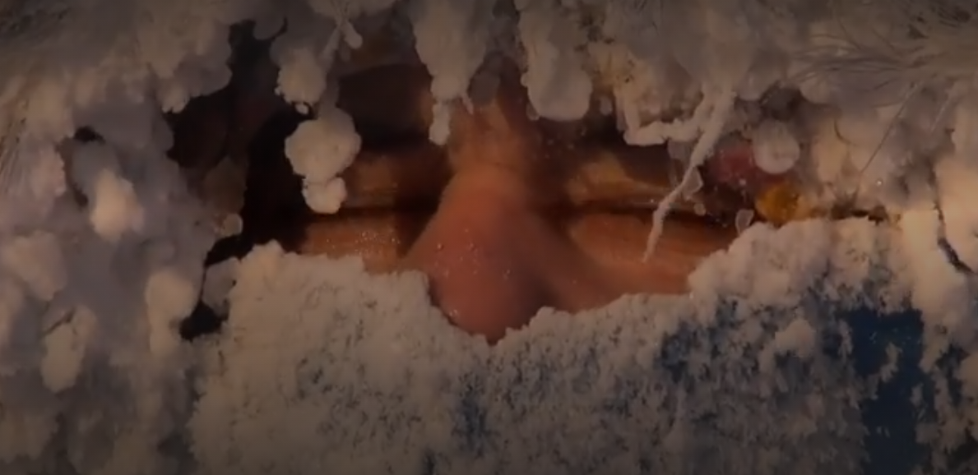
https://www.npostart.nl/icescream/16-02-2018/VPWON_1276271

Slide 11
Periode-opdracht Charlotte
Ga op zoek naar voorbeelden in je eigen stad van maatregelen die zijn genomen om jouw leefomgeving klimaatbestendiger te maken.
Maak eigen foto’s van de voorbeelden.
Maak een presentatie van de informatie die je hebt gevonden en geef een toelichting op de voorbeelden (hoe werkt het én zou je mogelijke aanvullingen of alternatieven kunnen bedenken).
Iedere week presenteert een van jullie zijn bevindingen (we maken vandaag een planning)
Presentatie duurt minimaal 15 minuten en heeft én bevat daarnaast een korte opdracht voor de groep(sleden)
Planning:
7-10: Gijs & Gijs & Charlotte
21-10: Geerthe & Yord
4-11: Levi & Reinier

Slide 12
De wens als vertrekpunt

Slide 15
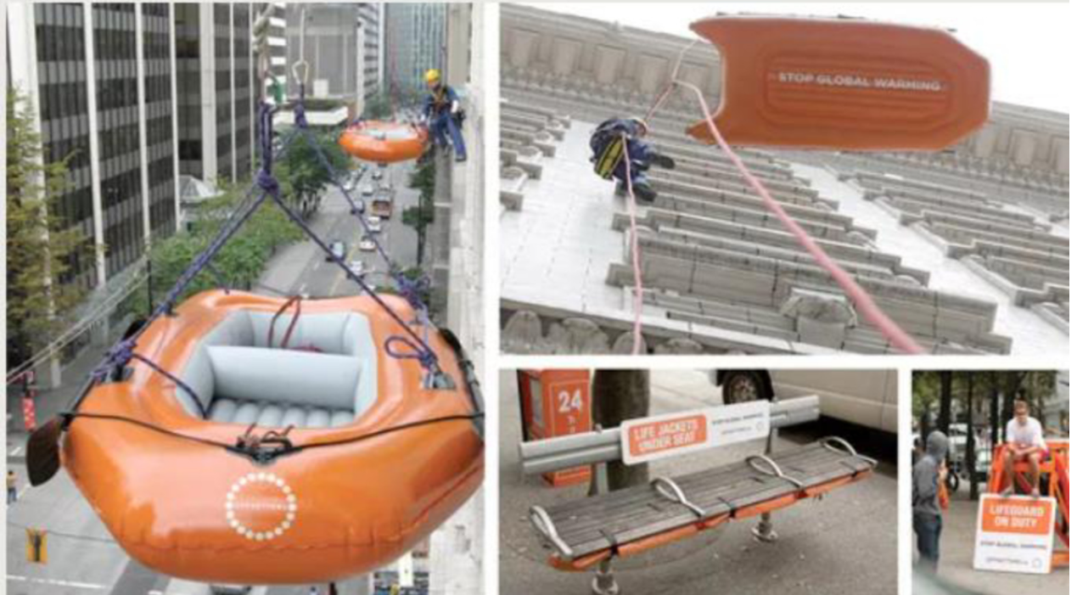

Slide 16
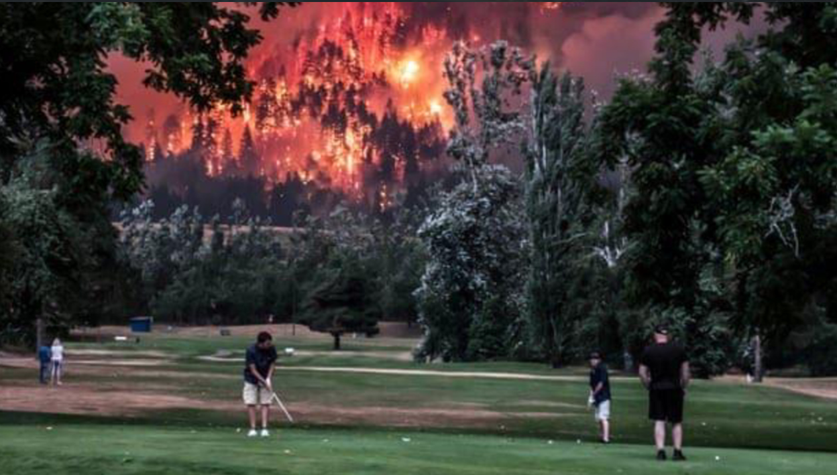

Slide 17
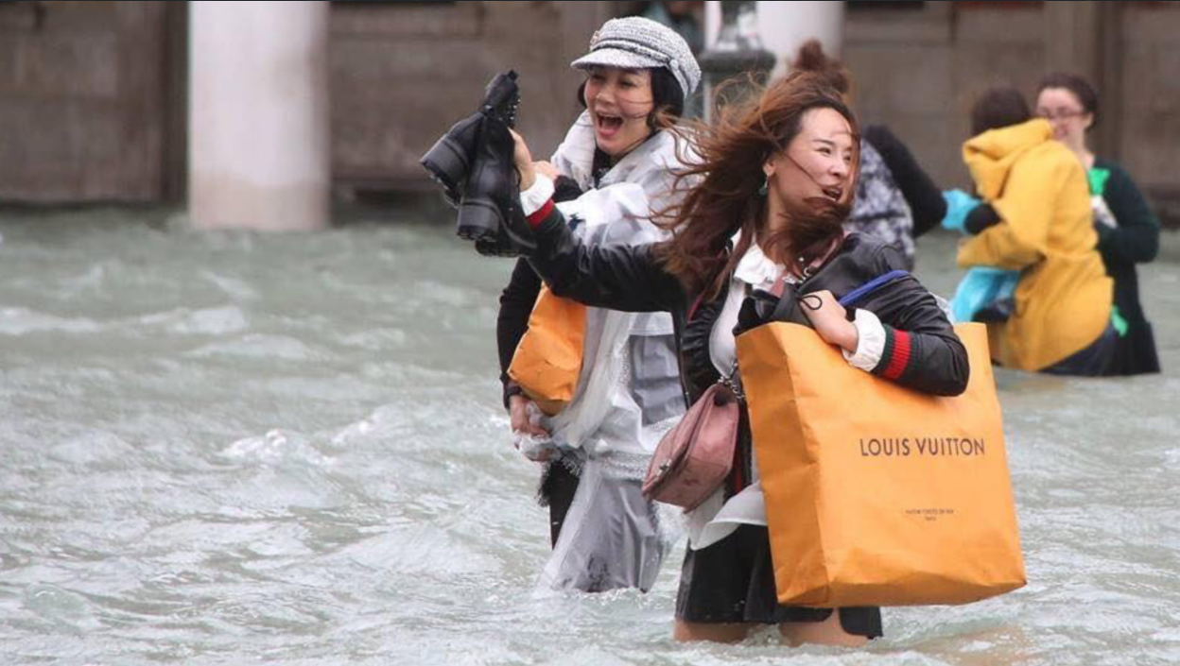

Slide 18
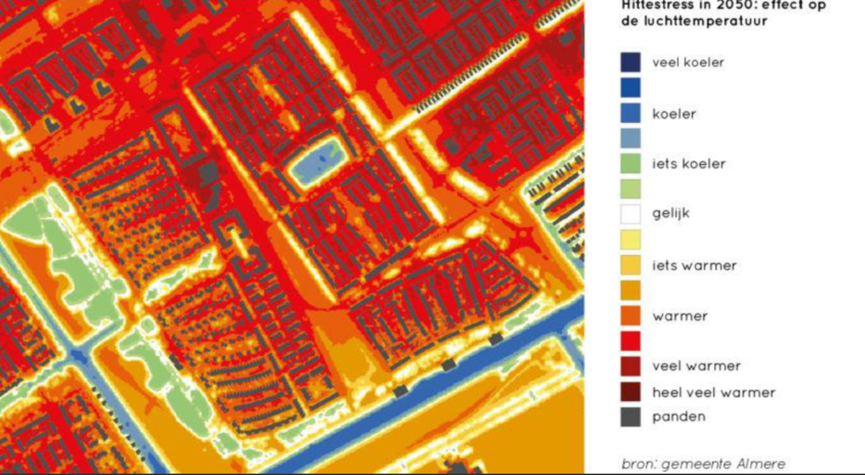

Slide 19
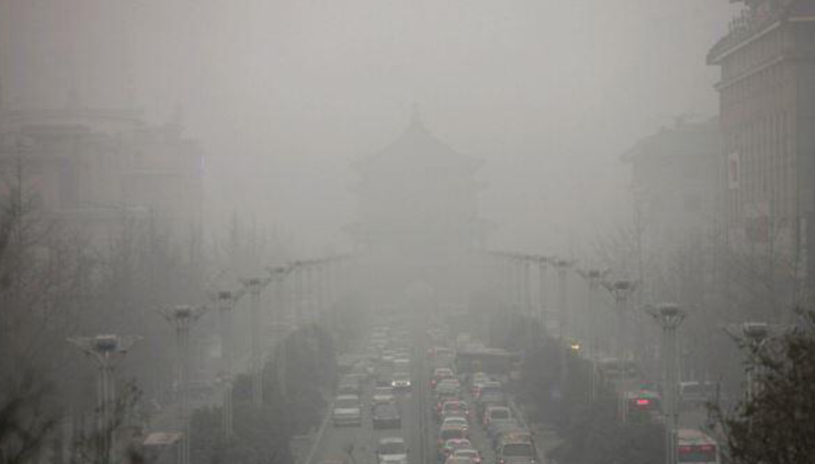

Slide 28
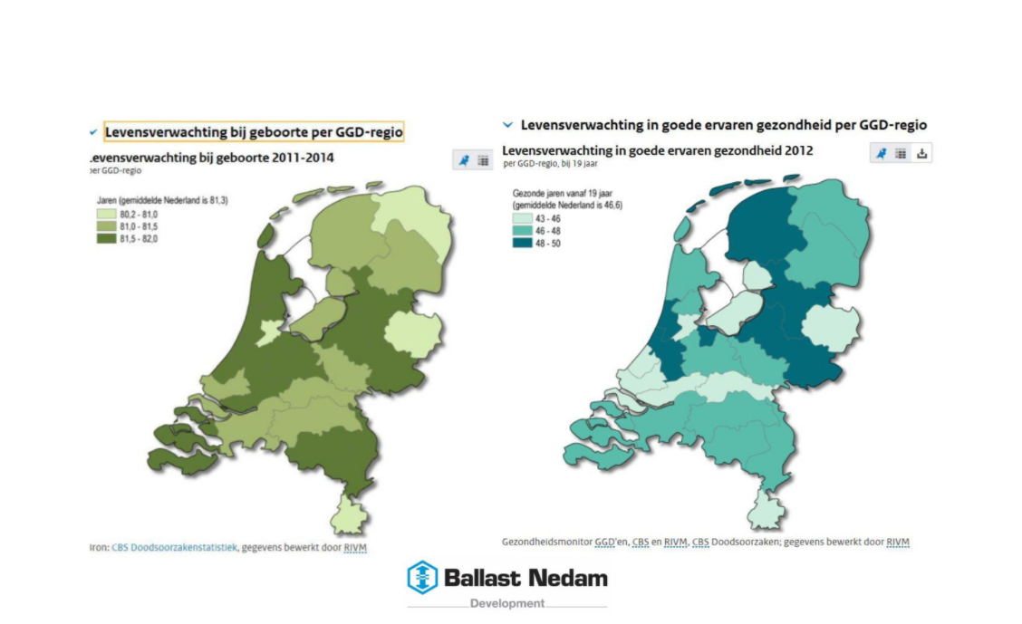

Slide 29
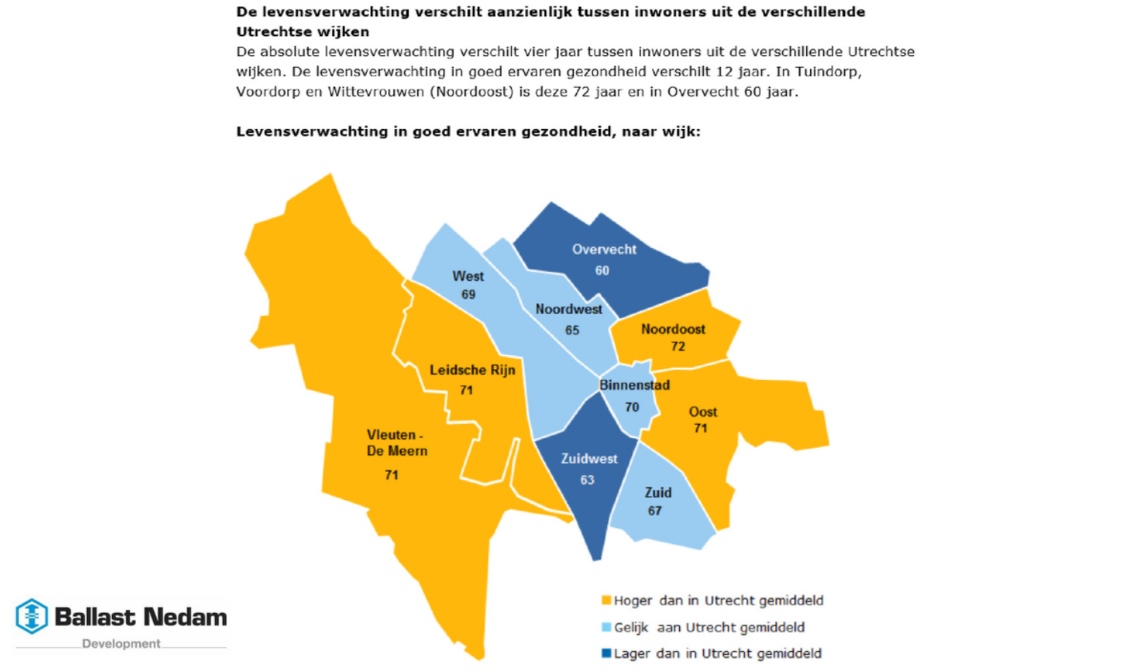

Slide 31
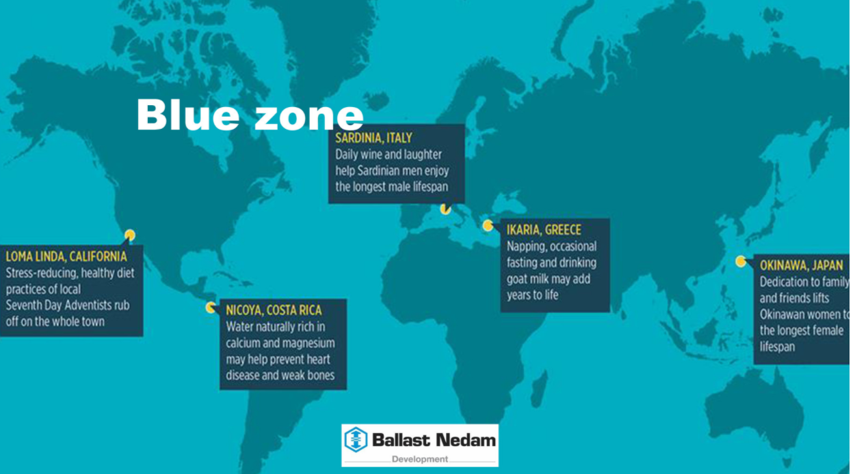

Slide 32
Blue zone: Groenten eten, wandelen en tuinieren
In blue zones zijn veel overeenkomsten in leefstijl. Mensen eten veel groenten, wandelen in de natuur, tuinieren en hebben sterke banden binnen hun gemeenschap.
De belangrijkste overeenkomsten:
Regelmatige fysieke activiteit in een natuurlijke omgeving
Levensdoel
Weinig stress
Matige calorie-inname
Plantaardig eten
Matige alcoholinname, vooral wijn
Gelijkgestemden door spiritualiteit of religie
Sterke familiebanden
Intensief contact met vrienden

Slide 38
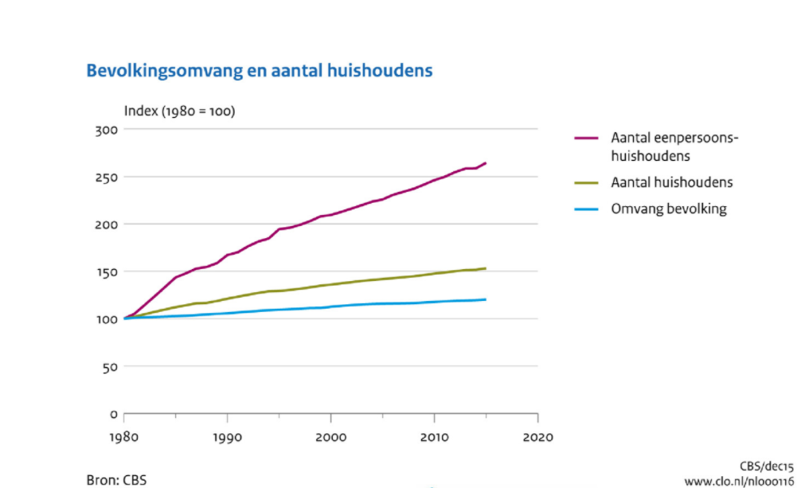

Slide 39
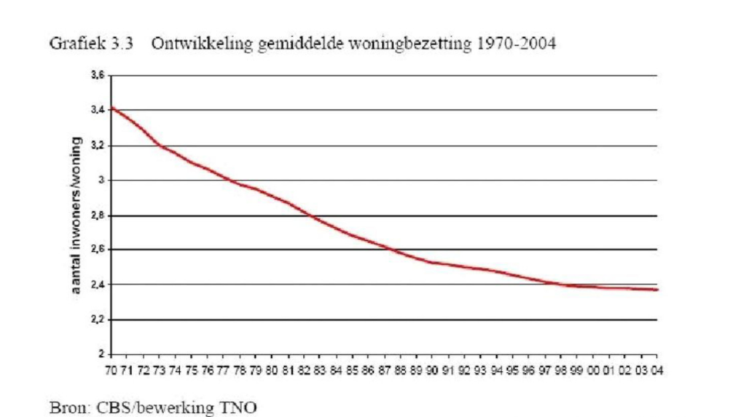
Woningbezetting

Slide 40
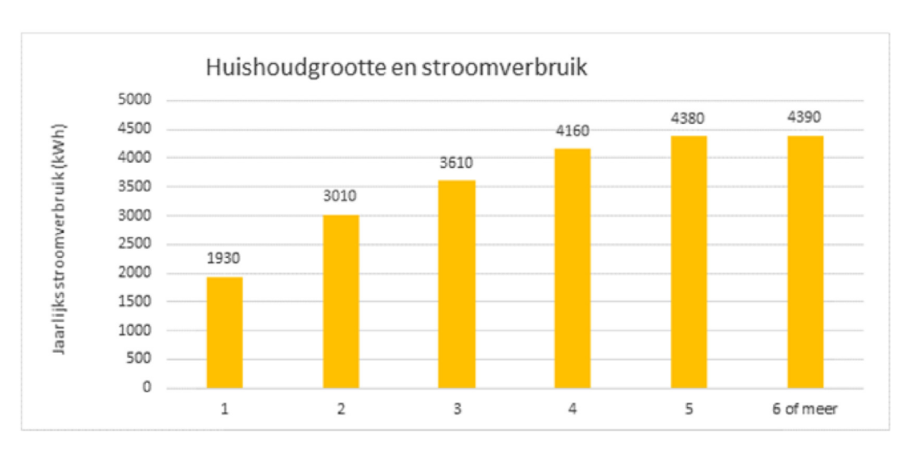

Slide 43
Opdracht
Maak een moodboard van jou ideale leefbare klimaat-adaptieve stad!

